Slide 1

AUTORÍA DIGITAL
FIRMA DIGITAL Y FIRMA ELECTRÓNICA
AUTORIDAD DE REGISTRO
SECRETARÍA GENERAL DE LA GOBERNACIÓN DE LA PROVINCIA DE CÓRDOBA

Slide 2
TEMARIO
PARTE I
- Introducción
Infraestructura de Firma Digital en Argentina
Normativa relacionada – Consideraciones
Información Relevante – Datos estadísticos
PARTE II
- Beneficios, requisitos, usos y revocación de Firma Digital
PARTE III
- Otorgamiento de certificados de Firma Digital

Slide 3
“La firma digital viene a cambiar una pauta cultural, nos impone un cambio ante más de 500 años de uso de la escritura mediante la firma ológrafa, para otorgar validez jurídica a la expresión de voluntad escrita.”

Slide 4
ANTECEDENTES
LEY N° 25.506 de Firma Digital
Poder Ejecutivo Nacional
DECRETO 427:
Creación de Infraestructura para Firma Digital para APN
LEY N° 27.446 Deroga el Art. 4° (Exclusiones)
ART 48° Despapelización
1998
2001
2007
2018
LEY PROVINCIAL N° 9401
Adhesión a la Ley N° 25.506 de Firma Digital

Slide 5
ACTUALIDAD
DECRETO N° 182/19
Nueva Reglamentación de la Ley N° 25.506 de Firma Digital
• Deroga la reglamentación anterior.
• Actualiza la Infraestructura Tecnológica.
2019
2019
LEY PROVINCIAL N° 10.618 de Simplificación y Modernización de la Administración
DECRETO REGLAMENTARIO N° 750/19
• Art. 4° Despapelización
• Art. 5° Identidad Digital y Firma Electrónica

Slide 6
INFRAESTRUCTURA DE FIRMA DIGITAL EN ARGENTINA
• ART. 26° DE LA LEY N° 25.506 DE FIRMA DIGITAL
• ART. 4° DEL ANEXO DEL DECRETO N° 182/2019
DESCRIBEN QUIENES COMPONEN LA INFRAESTRUCTURA DE FIRMA DIGITAL EN LA ARGENTINA

Slide 7
INFRAESTRUCTURA DE FIRMA DIGITAL EN ARGENTINA
LEY N° 25.506 Y SUS MODIFICATORIAS
AUTORIDAD CERTIFICANTE RAÍZ
DE LA REPÚBLICA ARGENTINA
ENTE LICENCIANTE
CERTIFICADORES LICENCIADOS
AUTORIDADES DE REGISTRO
SUSCRIPTOR

Slide 8
AUTORIDAD CERTIFICANTE RAÍZ
AUTORIDAD CERTIFICANTE:
Secretaría de Modernización
AUTORIDAD CERTIFICANTE: Oficina Nacional de Tecnología de la información
AUTORIDAD DE REGISTRO:
Secretaría General de la Gobernación de la Provincia de Córdoba
• • RESPONSABLES DE AUTORIDAD DE REGISTRO
• OFICIALES DE REGISTRO
• RESPONSABLES DE SOPORTE TÉCNICO

Slide 9
RESPONSABLES DE AUTORIDAD DE REGISTRO
(3)
OFICIALES DE REGISTRO
(11)
RESPONSABLES DE SOPORTE TÉCNICO
(2)

Slide 10
ACTORES PRINCIPALES
Quien firma: “EL SUSCRIPTOR O TITULAR DE UN CERTIFICADO” – Cualquier persona humana que lo requiera.
Quienes necesitan verificar la firma: “TERCEROS USUARIOS”, persona física o jurídica que recibe un documento firmado digitalmente.
Quien certifica que una firma pertenece a una cierta persona: “ENTIDAD CERTIFICANTE”.
Quien es la autoridad de aplicación: JEFATURA DE GABINETE DE MINISTROS.

Slide 11
Octubre de 2018, la Autoridad Certificante dispuso mediante el instrumento legal IF-2018-51224904-APN-DNTEID#JGM que el trámite alcanzare a TODA PERSONA HUMANA que requiera firmar digitalmente.
ALCANCE DE FIRMA DIGITAL

Slide 12
ASPECTO IMPORTANTE EN EL PROCESO DE TRANSFORMACIÓN DIGITAL Y MIGRACIÓN DE MUNDO ANALÓGICO A MUNDO DIGITAL
MARCO FÁCTICO

Slide 13
NORMATIVA NACIONAL
- LEY N° 25.506 DE FIRMA DIGITAL
- LEY MODIFICATORIA N° 27.446 (DEROGA EXCLUSIONES)
- NUEVO CÓDIGO CIVIL Y COMERCIAL (ARTÍCULO 288°)
- DECRETO N° 182/19

Slide 14
NUEVO
CÓDIGO CIVIL Y COMERCIAL DE LA NACIÓN
ARTÍCULO 288° (2do párrafo) - EN LOS INSTRUMENTOS GENERADOS POR MEDIOS ELECTRÓNICOS, EL REQUISITO DE LA FIRMA DE UNA PERSONA QUEDA SATISFECHO SI SE UTILIZA UNA FIRMA DIGITAL, QUE ASEGURE INDUBITABLEMENTE LA AUTORÍA E INTEGRIDAD DEL INSTRUMENTO.

Slide 15
NORMATIVA PROVINCIAL
- ADHESIÓN DE LA PROVINCIA DE CÓRDOBA MEDIANTE LEY N° 9401 DEL AÑO 2007
- LEY N° 10.618 DE SIMPLIFICACIÓN Y MODERNIZACIÓN DE LA ADMINISTRACIÓN

Slide 16
LEY N° 25.506 – FIRMA DIGITAL
ARTÍCULO 6° - DOCUMENTO DIGITAL. SE ENTIENDE POR DOCUMENTO DIGITAL A LA REPRESENTACIÓN DIGITAL DE ACTOS O HECHOS, CON INDEPENDENCIA DEL SOPORTE UTILIZADO PARA SU FIJACIÓN, ALMACENAMIENTO O ARCHIVO. UN DOCUMENTO DIGITAL TAMBIÉN SATISFACE EL REQUERIMIENTO DE ESCRITURA.
ARTÍCULO 3° - CONCEPTO DE FIRMA DIGITAL. ES EL PROCEDIMIENTO MEDIANTE EL CUAL SE ATRIBUYE AUTORÍA DIGITAL A UN DOCUMENTO DIGITAL Y QUE TIENE COMO CARACTERÍSTICA PRINCIPAL LA DE SER SUSCEPTIBLE DE VERIFICACIÓN POR TERCERAS PARTES, PERMITIENDO IDENTIFICAR AL FIRMANTE Y DETECTAR CUALQUIER ALTERACIÓN DEL DOCUMENTO DIGITAL POSTERIOR A SU FIRMA.

Slide 17
LEY N° 25.506 – FIRMA DIGITAL
VALOR AGREGADO
ARTÍCULO 7° - PRESUNCIÓN DE AUTORÍA. SE PRESUME, SALVO PRUEBA EN CONTRARIO, QUE TODA FIRMA DIGITAL PERTENECE AL TITULAR DEL CERTIFICADO DIGITAL.
ARTÍCULO 8° - PRESUNCIÓN DE INTEGRIDAD. SI EL RESULTADO DE UN PROCEDIMIENTO DE VERIFICACIÓN DE UNA FIRMA DIGITAL APLICADO A UN DOCUMENTO DIGITAL ES VERDADERO, SE PRESUME, SALVO PRUEBA EN CONTRARIO, QUE ESTE DOCUMENTO DIGITAL NO HA SIDO MODIFICADO DESDE EL MOMENTO DE SU FIRMA.

Slide 18
FIRMA ELECTRÓNICA ≠ FIRMA DIGITAL
ARTÍCULO 5° - FIRMA ELECTRÓNICA. SE ENTIENDE POR FIRMA ELECTRÓNICA AL CONJUNTO DE DATOS ELECTRÓNICOS INTEGRADOS, LIGADOS O ASOCIADOS DE MANERA LÓGICA A OTROS DATOS ELECTRÓNICOS, UTILIZADOS POR EL SIGNATARIO COMO SU MEDIO DE IDENTIFICACIÓN, QUE CAREZCA DE ALGUNO DE LOS REQUISITOS LEGALES PARA SER CONSIDERADA FIRMA DIGITAL.
EN CASO DE SER DESCONOCIDA LA FIRMA ELECTRÓNICA, CORRESPONDE A QUIEN LA INVOCA ACREDITAR SU VALIDEZ.

Slide 19
EJEMPLOS DE FIRMA ELECTRÓNICA:
COMPRA ON-LINE
TRANSFERENCIA BANCARIA CON TARJETA DE COORDENADAS
ADMINISTRACIÓN PÚBLICA PROVINCIAL - TODO LO RELACIONADO AL EDI (Empleado Digital): LICENCIAS, CARPETAS, EV. DE DESEMPEÑO, ETC.

Slide 20
LEY N° 25.506 – FIRMA DIGITAL
VALIDEZ DE LA FIRMA DIGITAL
ARTÍCULO 13° - CERTIFICADO DIGITAL. SE ENTIENDE POR CERTIFICADO DIGITAL AL DOCUMENTO DIGITAL FIRMADO DIGITALMENTE POR UN CERTIFICADOR, QUE VINCULA LOS DATOS DE VERIFICACIÓN DE FIRMA A SU TITULAR.
¿Qué contiene un certificado de firma digital?
Clave pública
Nombre del titular
Vigencia: MODALIDAD REMOTA 4 AÑOS y MODALIDAD TOKEN 2 AÑOS

Slide 21
LEY N° 25.506 – FIRMA DIGITAL
ARTÍCULO 9° - VALIDEZ. UNA FIRMA DIGITAL ES VÁLIDA SI CUMPLE CON LOS SIGUIENTES REQUISITOS:
VIGENCIA: HABER SIDO CREADA DURANTE EL PERÍODO DE VIGENCIA DEL CERTIFICADO DIGITAL VÁLIDO DEL FIRMANTE.
VERIFICABLE: SER DEBIDAMENTE VERIFICADA POR LA REFERENCIA A LOS DATOS DE VERIFICACIÓN DE FIRMA DIGITAL INDICADOS EN DICHO CERTIFICADO SEGÚN EL PROCEDIMIENTO DE VERIFICACIÓN CORRESPONDIENTE.
EMISIÓN POR AUTORIDAD COMPETENTE: QUE DICHO CERTIFICADO HAYA SIDO EMITIDO O RECONOCIDO, POR UN CERTIFICADOR LICENCIADO.

Slide 22
LEY N° 25.506 – FIRMA DIGITAL
REQUISITO DE CONSERVACIÓN
ARTÍCULO 12° DE LA LEY 25.506 - ARTÍCULO 3° DEL DECRETO 182.
EXISTE LA OBLIGACIÓN LEGAL TANTO POR DECRETO COMO POR LEY DE CONSERVAR, TANTO LOS CERTIFICADOS DE FIRMA DIGITAL COMO LOS DOCUMENTOS FIRMADOS DIGITALMENTE, GARANTIZÁNDOSE SU INTEGRIDAD, ACCESIBILIDAD Y DISPONIBILIDAD.

Slide 23
INFORMACIÓN RELEVANTE
DATOS ESTADÍSTICOS

Slide 24
AUTORIDADES DE REGISTRO EN CÓRDOBA
CON MODALIDAD TOKEN:
1. Colegio de Escribanos de la Provincia de Córdoba;
2. Empresa Provincial de Energía de Córdoba (EPEC);
3. Fábrica Argentina de Aviones (FADEA);
4. Municipalidad de la Ciudad de Córdoba;
5. Poder Judicial de la Provincia de Córdoba;
6. Universidad Nacional de Córdoba (UNC);
7. Secretaría General de la Gobernación del Gob. de la Prov. de Cba.

Slide 25
AUTORIDADES DE REGISTRO EN CÓRDOBA
CON MODALIDAD REMOTA:
1. Secretaría General de la Gobernación del Gobierno de la Provincia de Córdoba.
2. Tribunal Superior de Justicia – TSJ (Recientemente).

Slide 26
CERTIFICADOS EMITIDOS DE FIRMA DIGITAL REMOTA
CERTIFICADOS EMITIDOS DE FIRMA DIGITAL POR HARDWARE
TOTAL DE CERTIFICADOS EMITIDOS
182
440
622

Slide 27
CERTIFICADOS OTORGADOS A AGENTES Y FUNCIONARIOS DE LA APP
CERTIFICADOS OTORGADOS A CIUDADANOS EN GENERAL
425
197

Slide 28
AUTORIDADES DE REGISTRO CON FIRMA DIGITAL REMOTA
AUTORIDADES DE REGISTRO CON FIRMA DIGITAL TOKEN
TOTAL ORGANISMOS PÚBLICOS Y PRIVADOS A NIVEL NACIONAL
24
156
180

Slide 29
TRÁMITES FRECUENTES DE USO INTERNO APP
  - Tramite de validación de documentos, Registro de la Propiedad y Catastro;
  - Certificaciones de obras, Ministerio de Obras Publicas y Financiamiento;
  - Subasta electrónica y licitaciones, Ministerio de Finanzas;
  - Notificaciones administrativas a ciudadanos, DGR - Ministerio de Finanzas;
  - Oficios judiciales, Unidades de Jurisdicción de RR.HH. de los distintos Ministerios.
TRÁMITES FRECUENTES DE USO EXTERNO A LA APP
  - Certificado de origen, Despachantes de Aduana.
  - Documentación laboral, trámites con el Ministerio de Trabajo.
  - Recibos de sueldos (empresas privadas).

Slide 30
SITIOS DE OTORGAMIENTO DE CERTIFICADOS DE FIRMA DIGITAL REMOTA - AR Secretaría Gral. de la Gobernación
- Centro de Atención Nueva Terminal de Ómnibus
- Centro de Atención Centro Cívico del Bicentenario
- Centro de Atención Sede San Francisco
- Centro de Atención Centro Cívico de Villa María
- Centro de Atención Centro Cívico de Río Cuarto
SITIO DE OTORGAMIENTO DE CERTIFICADOS DE FIRMA DIGITAL REMOTA – OPERATIVO MÓVIL
  - Inspección de Personas Jurídicas (IPJ)

Slide 31
PARTE II
FIRMA DIGITAL:
BENEFICIOS, REQUISITOS, USOS Y REVOCACIÓN

Slide 32
BENEFICIOS DE FIRMA DIGITAL
Eficiencia y rapidez
Reducción de costos
Despapelización
Acceso desde cualquier dispositivo electrónico
Comercio electrónico
Seguridad jurídica
Fácil verificación

Slide 33
REQUISITOS PARA OBTENER FIRMA DIGITAL
MODALIDAD TOKEN

Slide 34
DISPOSITIVO CRIPTOGRÁFICO (TOKEN)
DNI o en caso de extranjeros no residentes, PASAPORTE o cédula Mercosur.
CONSTANCIA DE CUIT/CUIL. Esta constancia no será necesaria en caso de los DNI nuevos en el cual figura este dato.
NOTA DE ENVÍO DE DATOS

Slide 35
PASOS A SEGUIR PARA OBTENER FIRMA DIGITAL
MODALIDAD REMOTA

Slide 36
1. REQUISITOS PREVIOS (SUSCRIPTOR):
- DNI
- Teléfono Smartphone (con espacio en memoria)
- APP de generadora de códigos OTP
- Correo electrónico personal asociado al Smartphone
2. SOLICITUD DE TURNO
- Turnero provincial turnero.cba.gov.ar

Slide 37
3. REGISTRO DE DATOS BIOMÉTRICOS CON APROBACIÓN DE RE.NA.PER (OFICIAL DE REGISTRO):
- Fotografía del suscriptor
- Huellas digitales del suscriptor

Slide 38
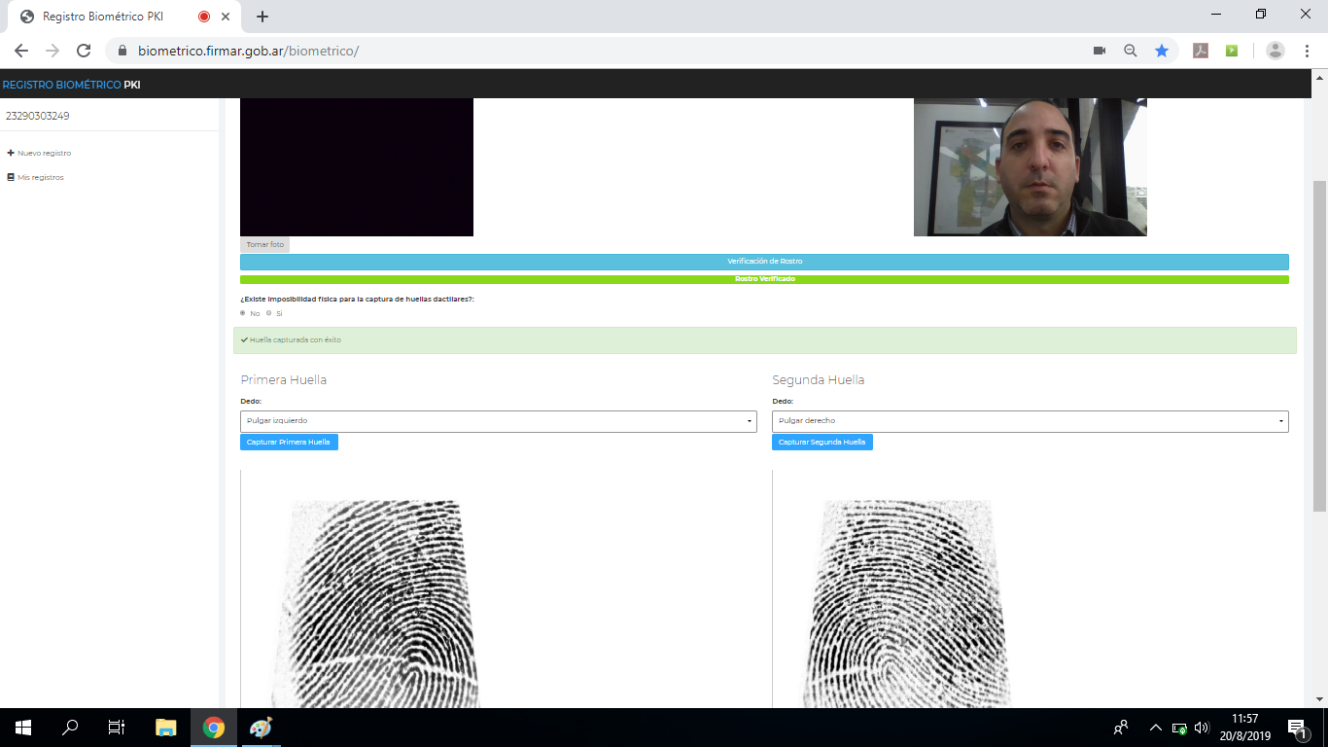

Slide 39
5. GENERACIÓN DE CLAVES DE SEGURIDAD (SUSCRIPTOR Y OR):
- Clave de inicio de sesión PFDR
- Clave para firmar digitalmente
- Código OTP
4. ALTA DE USUARIO EN PLATAFORMA DE FIRMA DIGITAL REMOTA (OFICIAL DE REGISTRO):
- Confirmación de correo electrónico

Slide 40
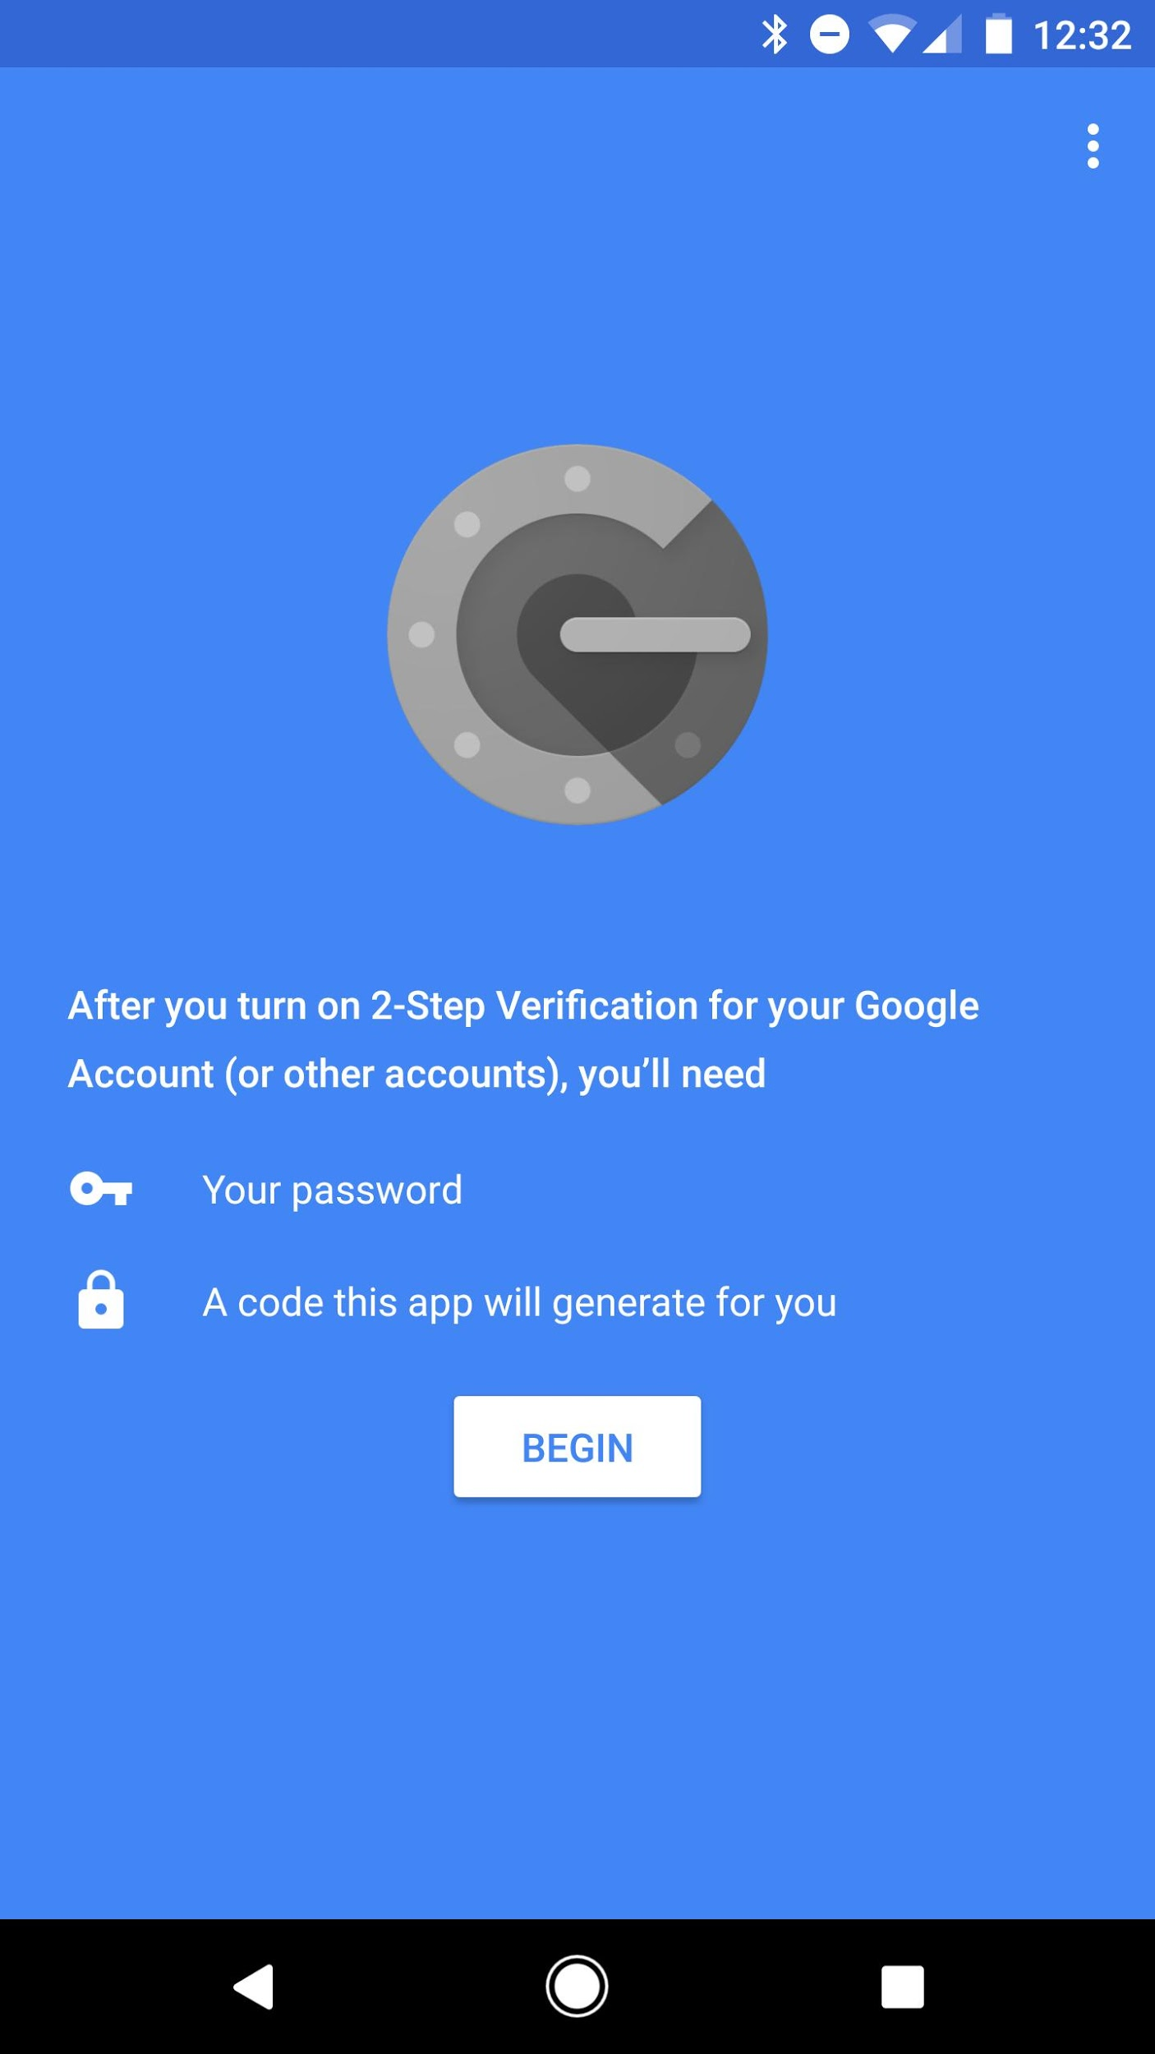
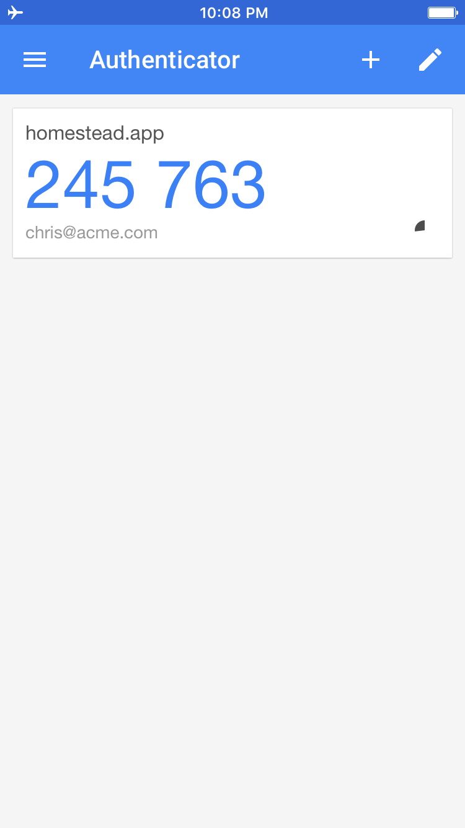

Slide 41
6. APROBACIÓN DEL CERTIFICADO (OFICIAL DE REGISTRO)
- Email con clave de revocación
7. REQUISITOS OBLIGATORIOS TÉCNICOS
Descarga e instalación de certificados de cadena de confianza
Descarga e instalación de Acrobat Reader DC

Slide 42
PASOS A SEGUIR PARA FIRMAR Y VALIDAR UN DOCUMENTO
MODALIDAD REMOTA

Slide 43
VISUALIZACIÓN
DOCUMENTO FIRMADO Y
POSTERIORMENTE ALTERADO
A través de Adobe Acrobat Reader DC

Slide 44
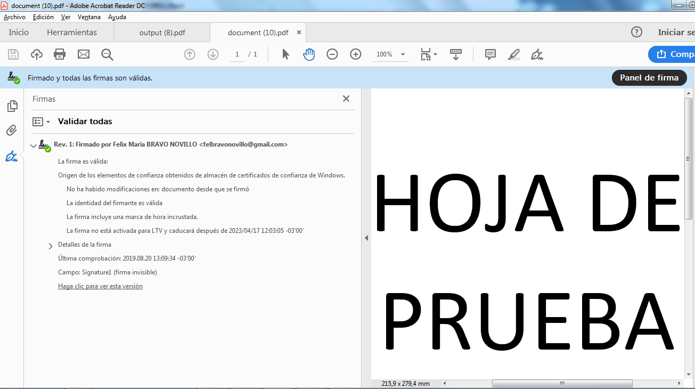

Slide 45
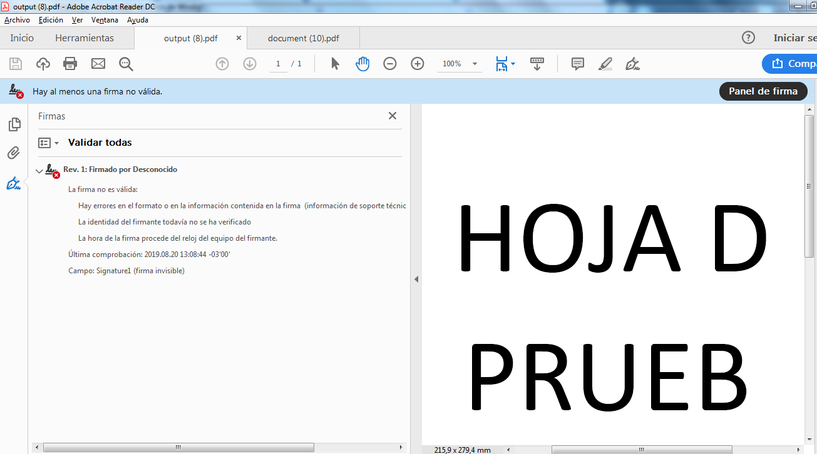

Slide 46
¿CÓMO REVOCAR UN CERTIFICADO DE FIRMA DIGITAL?
1. Utilizando el Código/PIN de Revocación, el cual fue enviado a la cuenta de correo electrónico al momento de la emisión del certificado. El servicio se encuentra disponible en forma permanente SIETE POR VEINTICUATRO (7x24) horas a través de la Plataforma de Firma Digital Remota.
2. Presentarse personalmente en la AR donde se generó el certificado.

Slide 47
PREGUNTAS FRECUENTES
¿TIENE COSTO LA SUSCRIPCIÓN? No tiene costo alguno.
¿QUÉ SUCEDE SI IMPRIMO EL DOCUMENTO FIRMADO DIGITALMENTE? Pierde la validez probatoria.
¿SE PUEDE FIRMAR EL MISMO DOCUMENTO POR MÁS DE UNA PERSONA? Si, lo pueden firmar varias personas.
¿QUÉ PASA SI BORRO LA APP OTP? No voy a poder firmar y me tengo que dirigir a la Autoridad de Registro para vincular nuevamente la APP a la plataforma.
¿QUÉ PASA SI ME OLVIDO LAS CONTRASEÑAS? Me dirijo a la Autoridad de Registro nuevamente para actualizar las claves.

Slide 48
¡MUCHAS GRACIAS!
Equipo Firma Digital
Secretaría General de Gobernación

